Slide 2

Daniel 4

Slide 3
Introdução

Slide 4
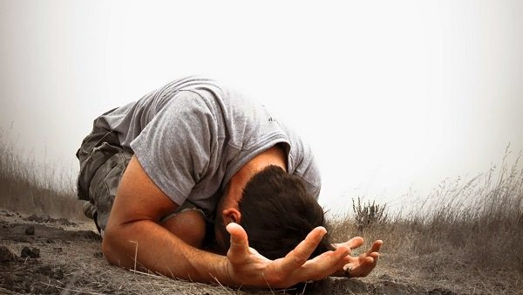
O quarto capítulo de Daniel apresenta uma das mais belas histórias de conversão de toda a Bíblia

Slide 5

Nele, o próprio Rei Nabucodonosor escreve e conta sua história chocante de como passou de um pagão a um adorador do verdadeiro Deus Yahweh.

Slide 6

O contato do soberano com o SENHOR havia se iniciado com a vinda dos jovens cativos da Judéia.
Notes:
Por breves momentos Nabucodonosor havia se rendido ao Deus Todo-Poderoso. Quando Daniel interpretou seu primeiro sonho, o da estátua de vários metais e posteriormente na Fornalha de Fogo, com Sadraque, Mesaque e Abedenego ele já havia dado um testemunho de fé no Deus verdadeiro.

Slide 7
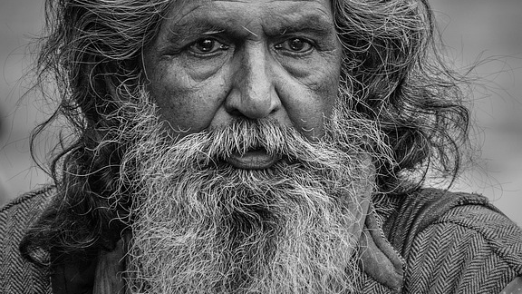
Foi, no entanto, após uma experiência pessoal que o rei da Babilônia se entregou ao domínio do Senhor dos Senhores.

Slide 8
“Pareceu-me bem fazer conhecidos os sinais e maravilhas que Deus, o Altíssimo, tem feito para comigo. Quão grandes são os seus sinais, e quão poderosas as suas maravilhas! O seu reino é um reino sempiterno, e o seu domínio de geração em geração.”
Daniel 4:2,3

Slide 9
I. O Sonho do Rei. (Daniel 4:1-18)

Slide 10
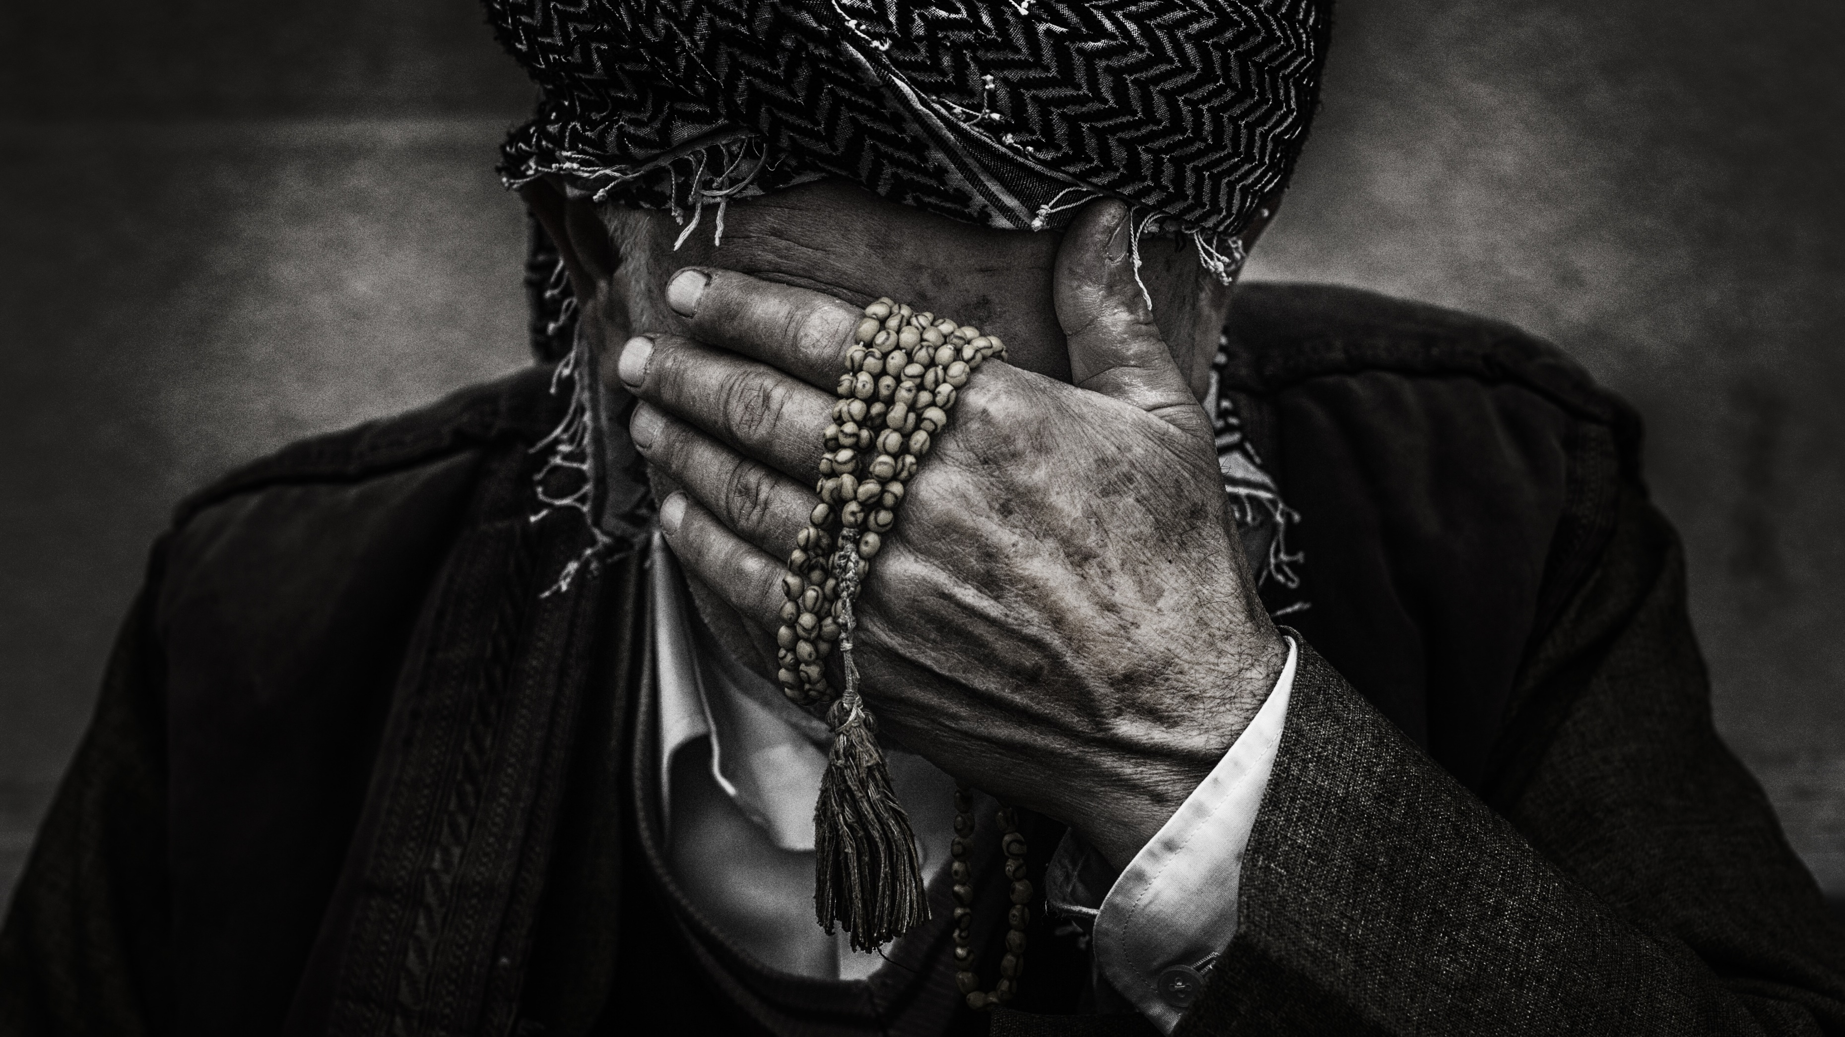
Mais uma vez Nabucodonosor acordava aflito. Mais uma vez um sonho perturbava sua mente.
Notes:
Embora desta vez pudesse se lembrar vividamente de cada detalhe, perturbava-lhe qual seria o significado deste sonho.

Slide 11
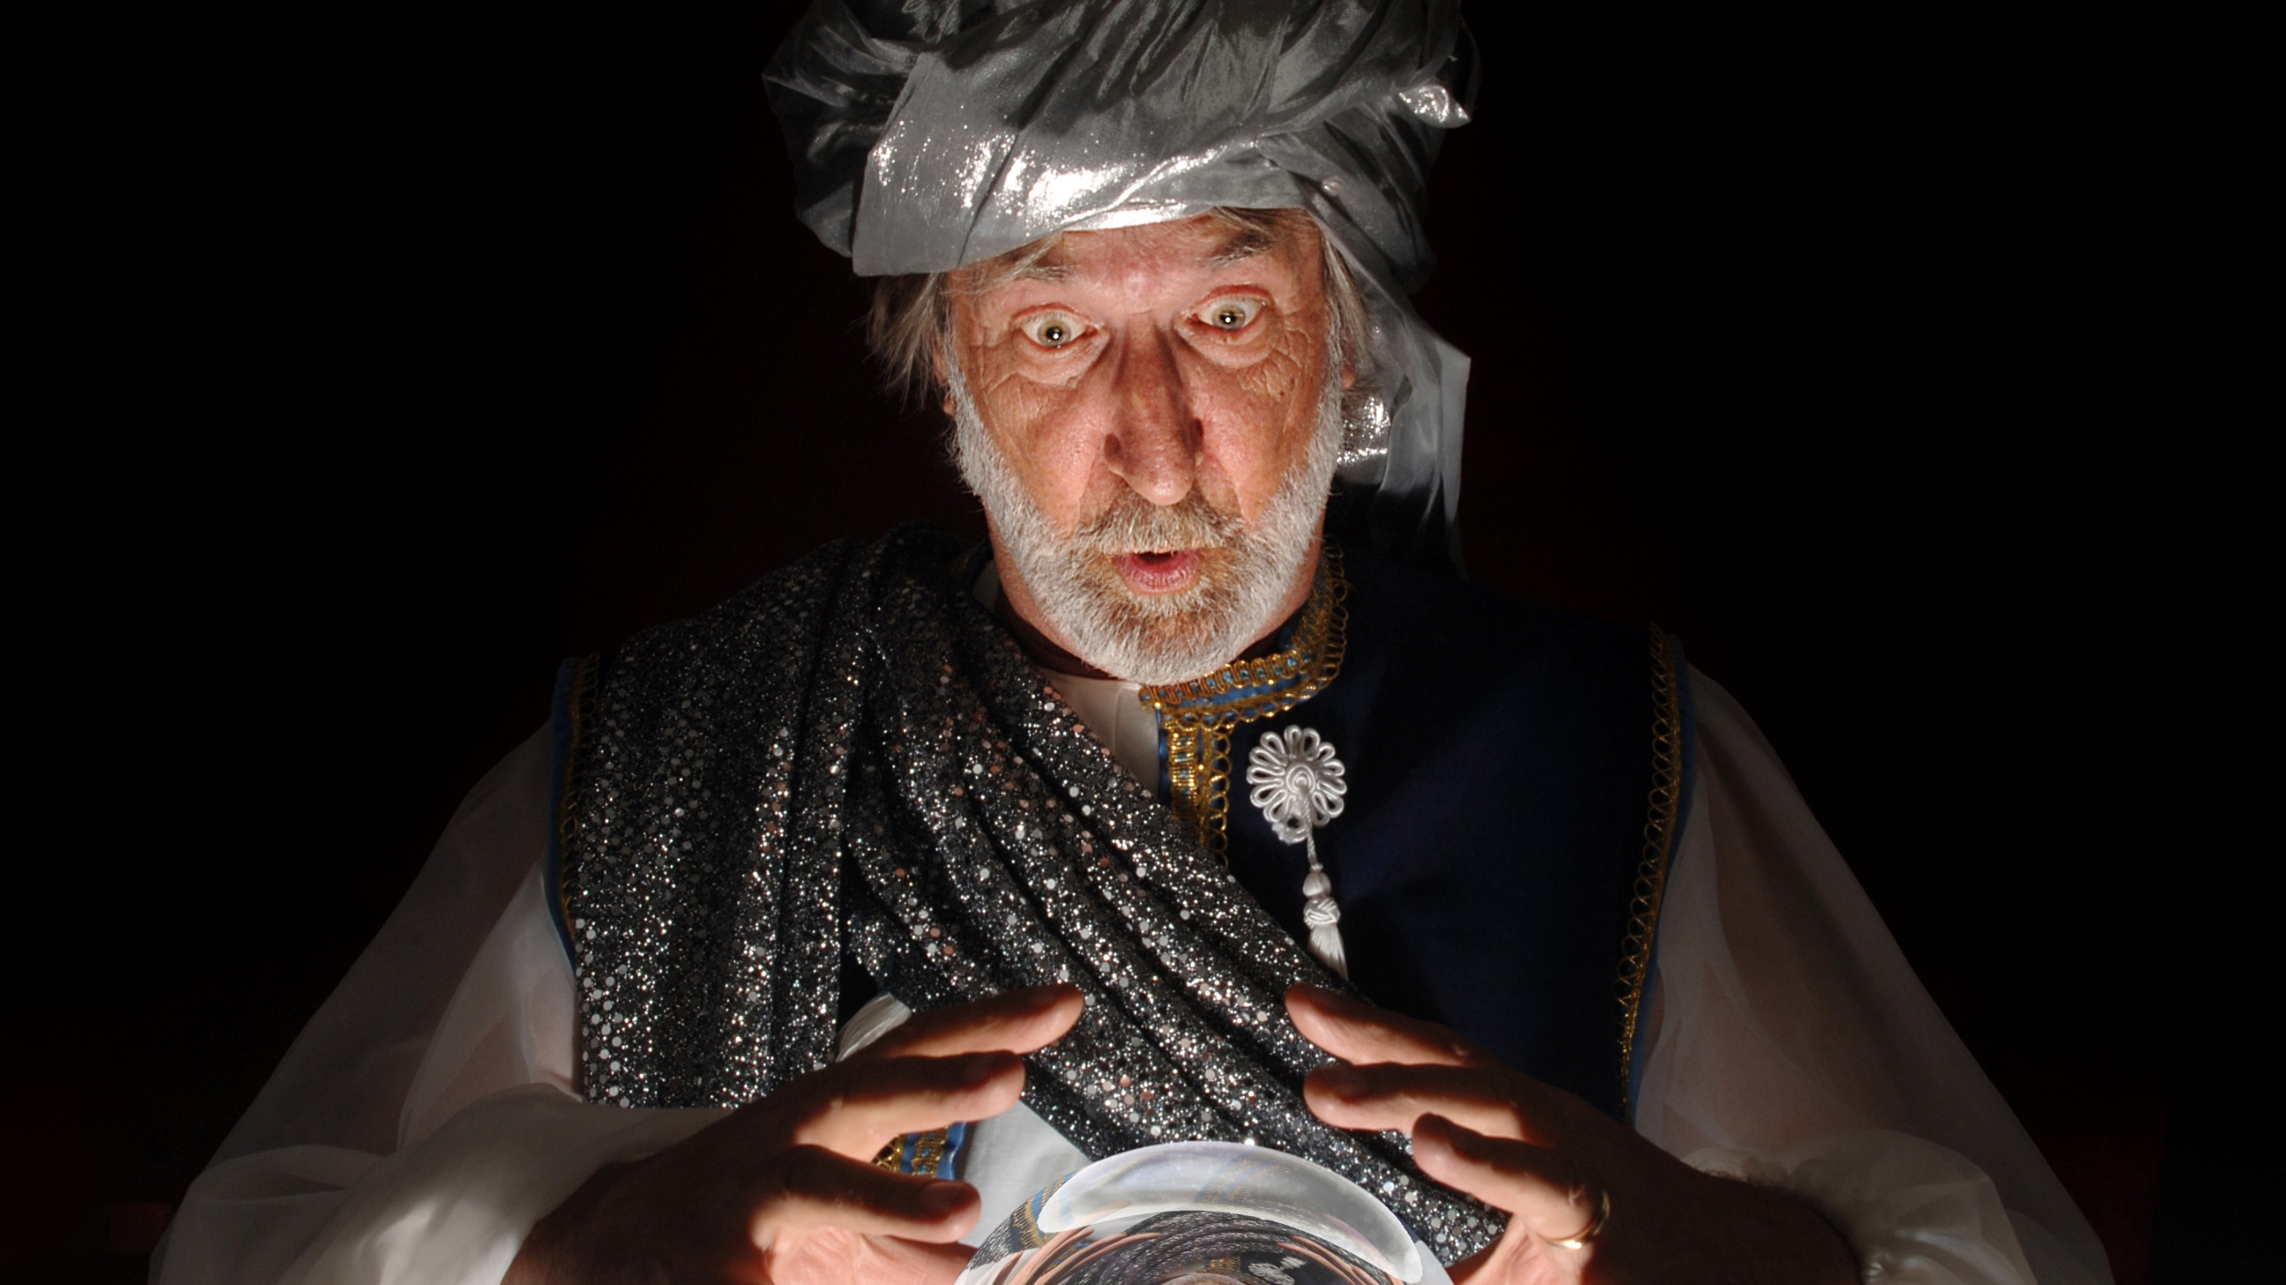
Chamou então os magos e encantadores, mas estes não puderam lhe interpretar o sonho.

Slide 12
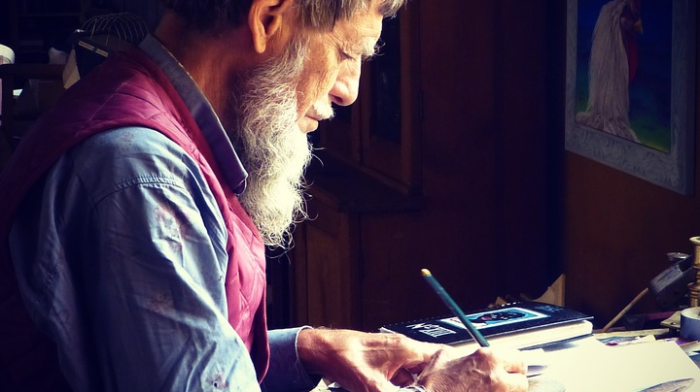
Finalmente entrou o profeta Daniel, já um homem de meia idade, agora um servo de confiança do Rei, era ele chefe dos sábios de Nabucodonosor.

Slide 13
O rei então contou seu sonho:

Slide 14
O rei Nabucodonosor a todos os povos, nações e homens de todas as línguas, que habitam em toda a terra: Paz vos seja multiplicada! Pareceu-me bem fazer conhecidos os sinais e maravilhas que Deus, o Altíssimo, tem feito para comigo. Quão grandes são os seus sinais, e quão poderosas, as suas maravilhas! O seu reino é reino sempiterno, e o seu domínio, de geração em geração. Eu, Nabucodonosor, estava tranqüilo em minha casa e feliz no meu palácio. Tive um sonho, que me espantou; e, quando estava no meu leito, os pensamentos e as visões da minha cabeça me turbaram. Por isso, expedi um decreto, pelo qual fossem introduzidos à minha presença todos os sábios da Babilônia, para que me fizessem saber a interpretação do sonho
...

Slide 15
Então, entraram os magos, os encantadores, os caldeus e os feiticeiros, e lhes contei o sonho; mas não me fizeram saber a sua interpretação. Por fim, se me apresentou Daniel, cujo nome é Beltessazar, segundo o nome do meu deus, e no qual há o espírito dos deuses santos; e eu lhe contei o sonho, dizendo: Beltessazar, chefe dos magos, eu sei que há em ti o espírito dos deuses santos, e nenhum mistério te é difícil; eis as visões do sonho que eu tive; dize-me a sua interpretação. Eram assim as visões da minha cabeça quando eu estava no meu leito: eu estava olhando e vi uma árvore no meio da terra, cuja altura era grande; crescia a árvore e se tornava forte, de maneira que a sua altura chegava até ao céu; e era vista até aos confins da terra. A sua folhagem era formosa, e o seu fruto, abundante, e havia nela sustento para todos; debaixo dela os animais do campo achavam sombra, e as aves do céu faziam morada nos seus ramos, e todos os seres viventes se mantinham dela.
...

Slide 16
No meu sonho, quando eu estava no meu leito, vi um vigilante, um santo, que descia do céu, clamando fortemente e dizendo: Derribai a árvore, cortai-lhe os ramos, derriçai-lhe as folhas, espalhai o seu fruto; afugentem-se os animais de debaixo dela e as aves, dos seus ramos. Mas a cepa, com as raízes, deixai na terra, atada com cadeias de ferro e de bronze, na erva do campo. Seja ela molhada do orvalho do céu, e a sua porção seja, com os animais, a erva da terra. Mude-se-lhe o coração, para que não seja mais coração de homem, e lhe seja dado coração de animal; e passem sobre ela sete tempos. Esta sentença é por decreto dos vigilantes, e esta ordem, por mandado dos santos; a fim de que conheçam os viventes que o Altíssimo tem domínio sobre o reino dos homens; e o dá a quem quer e até ao mais humilde dos homens constitui sobre eles. Isto vi eu, rei Nabucodonosor, em sonhos. Tu, pois, ó Beltessazar, dize a interpretação, porquanto todos os sábios do meu reino não me puderam fazer saber a interpretação, mas tu podes; pois há em ti o espírito dos deuses santos.
Daniel 4:1-18

Slide 17
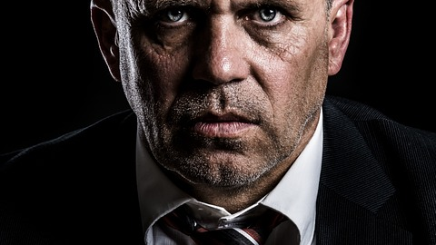
O semblante de Daniel ficou imediatamente turbado. Percebendo, o rei conjurou Daniel a dizer a verdade diante dele, sabia que podia contar com seu seguro conselheiro.

Slide 18
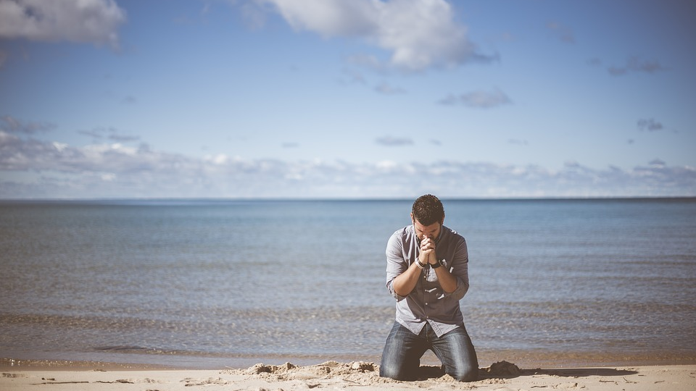
Trinta e cinco anos haviam se passado desde que o jovem Daniel interpretara o sonho da Estátua. Neste longo tempo havia se tornado amigo pessoal de Nabucodonosor. Muitas vezes tinha orado pela sua conversão e agora via que Deus estava espondendo suas preces, mas provavelmente não da forma como ele gostaria

Slide 19
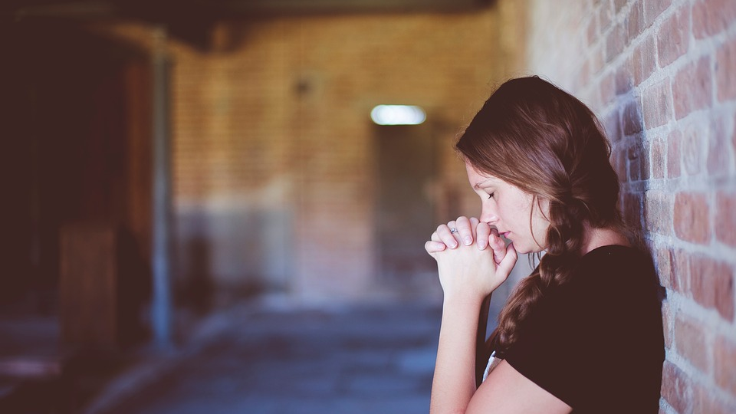
Nós também, como Daniel, precisamos orar pelas autoridades do nosso país.
Notes:
Orar para que tenham sabedoria em administrar e permitir a liberdade religiosa que proporciona a oportunidade de pregar o evangelho e acelerar o cumprimento das profecias. Devemos respeitar e honrar as autoridades, pois foram postas por Deus.

Slide 20
“Admoesto-te, pois, antes de tudo, que se façam deprecações, orações, intercessões, e ações de graças, por todos os homens; Pelos reis, e por todos os que estão em eminência, para que tenhamos uma vida quieta e sossegada, em toda a piedade e honestidade.”
1 Timóteo 2:1,2

Slide 21
II. A Interpretação do Sonho.
(Daniel 4:19-27)

Slide 22
Então, Daniel, cujo nome era Beltessazar, esteve atônito por algum tempo, e os seus pensamentos o turbavam. Então, lhe falou o rei e disse: Beltessazar, não te perturbe o sonho, nem a sua interpretação. Respondeu Beltessazar e disse: Senhor meu, o sonho seja contra os que te têm ódio, e a sua interpretação, para os teus inimigos. A árvore que viste, que cresceu e se tornou forte, cuja altura chegou até ao céu, e que foi vista por toda a terra, cuja folhagem era formosa, e o seu fruto, abundante, e em que para todos havia sustento, debaixo da qual os animais do campo achavam sombra, e em cujos ramos as aves do céu faziam morada, és tu, ó rei, que cresceste e vieste a ser forte; a tua grandeza cresceu e chega até ao céu, e o teu domínio, até à extremidade da terra...

Slide 23
Quanto ao que viu o rei, um vigilante, um santo, que descia do céu e que dizia: Cortai a árvore e destruí-a, mas a cepa com as raízes deixai na terra, atada com cadeias de ferro e de bronze, na erva do campo; seja ela molhada do orvalho do céu, e a sua porção seja com os animais do campo, até que passem sobre ela sete tempos, esta é a interpretação, ó rei, e este é o decreto do Altíssimo, que virá contra o rei, meu senhor: serás expulso de entre os homens, e a tua morada será com os animais do campo, e dar-te-ão a comer ervas como aos bois, e serás molhado do orvalho do céu; e passar-se-ão sete tempos por cima de ti, até que conheças que o Altíssimo tem domínio sobre o reino dos homens e o dá a quem quer. Quanto ao que foi dito, que se deixasse a cepa da árvore com as suas raízes, o teu reino tornará a ser teu, depois que tiveres conhecido que o céu domina. Portanto, ó rei, aceita o meu conselho e põe termo, pela justiça, em teus pecados e em tuas iniqüidades, usando de misericórdia para com os pobres; e talvez se prolongue a tua tranqüilidade.
Daniel 4:19-27

Slide 24
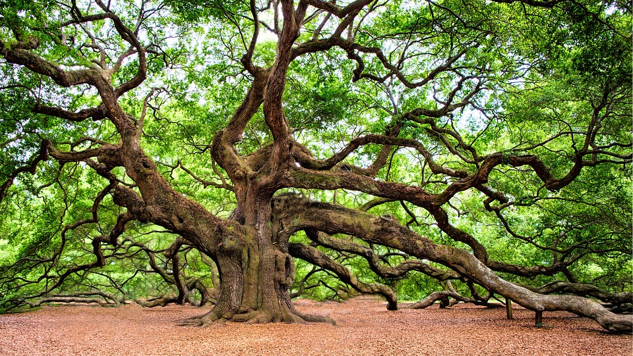
A grande árvore simbolizava o poderoso monarca.
Notes:
Com o semblante entristecido Daniel revelou ao rei a interpretação do sonho. A grande árvore simbolizava o poderoso monarca. Como a árvore dava sombra e abrigo em toda a terra, o poder de Nabucodonosor se estendera por quase todo o mundo conhecido.

Slide 25
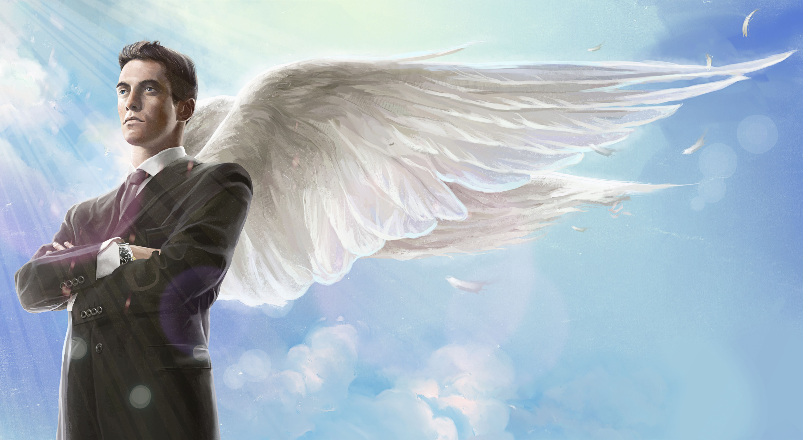
O vigia que desceu dos céus é um poderoso anjo.

Slide 26
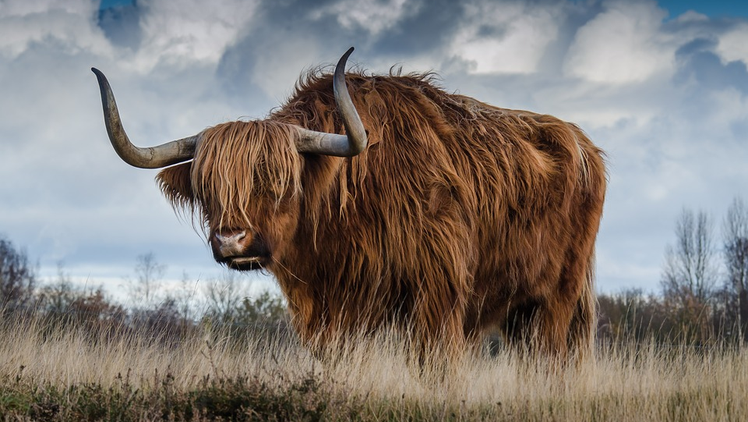
o rei seria julgado por sua arrogância e orgulho e por sete anos viveria entre os animais, até que reconhecesse o poder e o domínio de Deus.
Notes:
Junto com a interpretação Daniel fez uma advertência pessoal a seu amigo. Que ele se arrependesse e tratasse com humildade e respeito os mais fracos, e talvez Deus mudasse sua sorte.

Slide 27
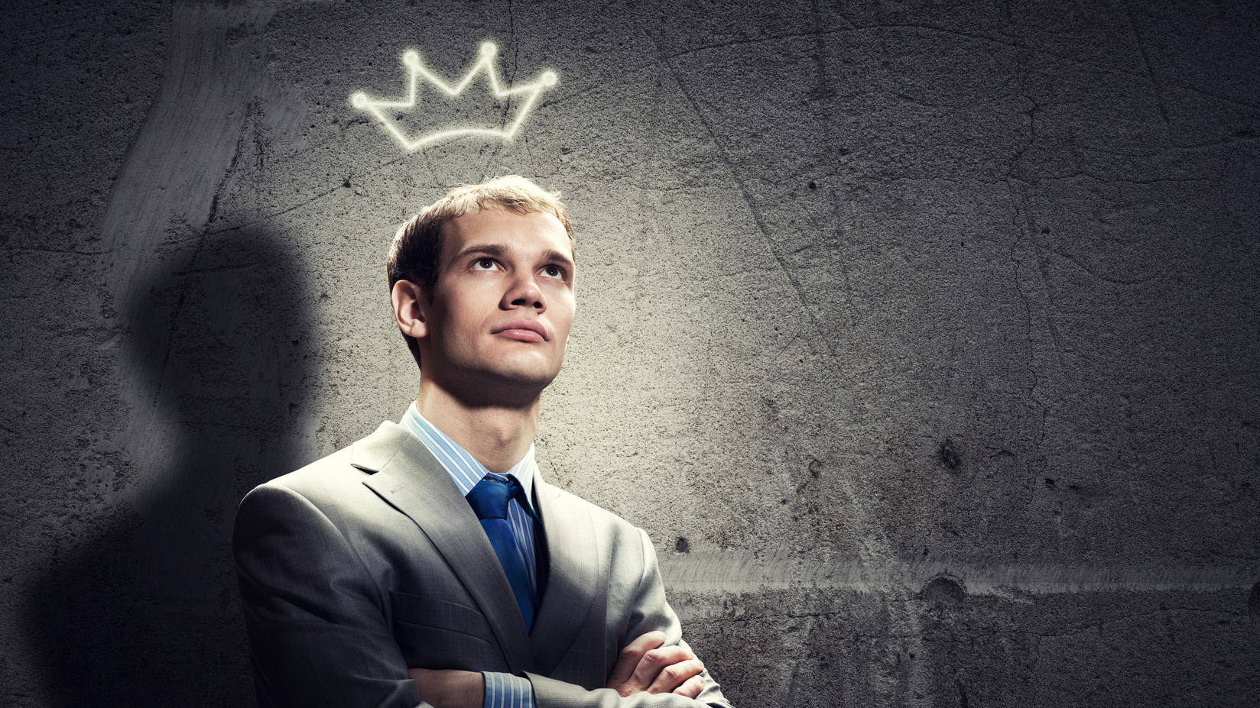
Orgulho é a mãe de todos os pecados.
Notes:
É o verdadeiro pecado original, pois foi onde Lúcifer caiu no Céu. A ideia de que eu sou superior ao meu próximo, seja em beleza, inteligência, poder ou qualquer outra coisa nos faz tratar com desprezo e muitas vezes grosseiramente aqueles que imaginamos estarem em posição em inferioridade. Nos faz também rejeitar o auxílio divino e nos sentir autossuficientes.

Slide 28
III. A Conversão de Nabucodonosor (Daniel 4:28-37)

Slide 29
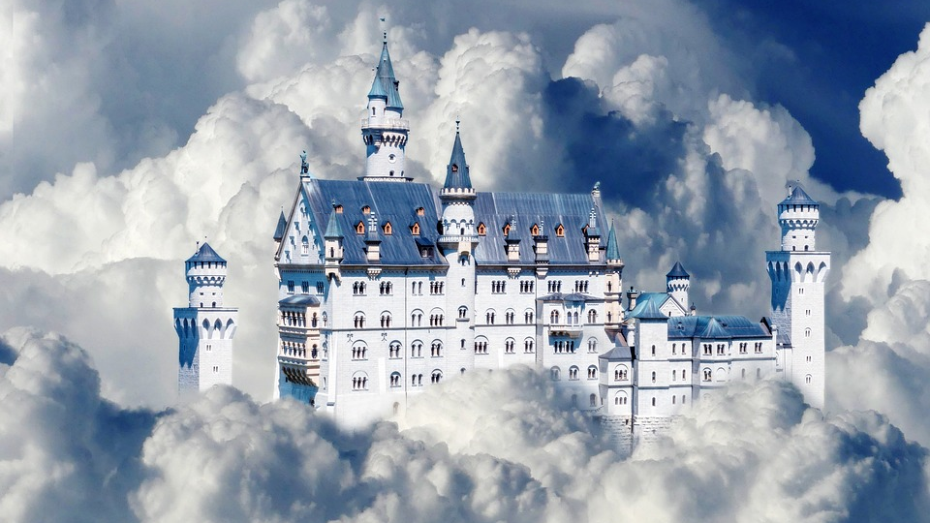
Uma tarde ele olhava para a bela cidade que havia construído.
Notes:
Ele teve um ano incrível, conseguiu vencer os egípcios o que não havia conseguido quando era jovem. Uma tarde ele olhava para a bela cidade que havia construído. A maior cidade da antiguidade tinha esplendor e riqueza. Já vimos nesta semana como era esta magnifica cidade. Nabucodonosor havia construído três palácios enquanto seu pai havia feito apenas um. O orgulhoso monarca havia mandado grafar seu nome em todo tijolo que usou para fazer suas construções.

Slide 30

Foi então que de seus lábios saíram as palavras que selaram sua condenação:

Slide 31
“Não é esta a grande babilônia que eu edifiquei para a casa real, com a força do meu poder, e para glória da minha magnificência?”
Daniel 4:30

Slide 32
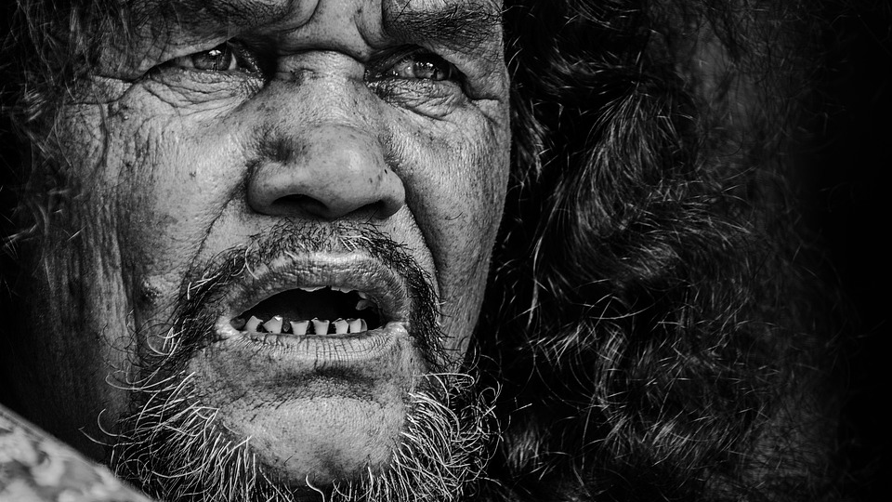
Tão logo foram proferidas estas palavras e uma voz do céu pronunciou a sentença contra o rei. A razão se foi da mente do monarca.
Notes:
Nabucodonosor foi viver com os animais do campo. Seus cabelos cresceram e desgrenharam, suas unhas mais pareciam garras, ele comia e vivia como um anima.

Slide 33
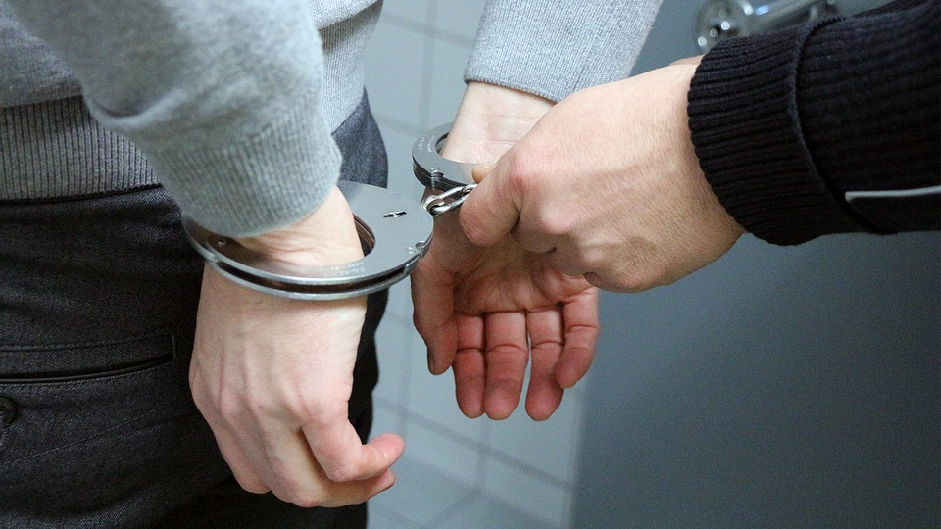
Quantas vezes ignoramos as advertências de pais, amigos e líderes que enviados por Deus nos previnem das consequências de nossas próprias ações.

Slide 34
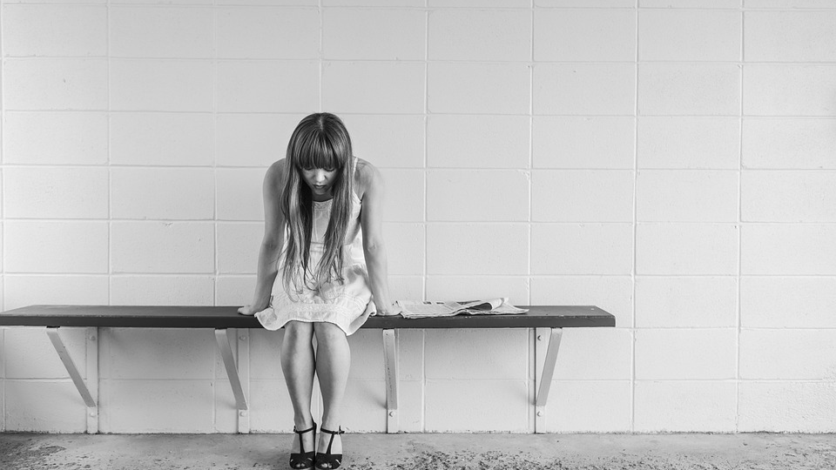
Somos então levados a pagar o caro preço da desobediência, quando as sequelas poderiam ter sido evitadas se humildemente tivéssemos aceitado os conselhos.

Slide 35
“Presta bastante atenção aos sábios conselhos, e recebe de coração a orientação, assim alcançarás a sabedoria”.
Provérbios 19:2

Slide 36
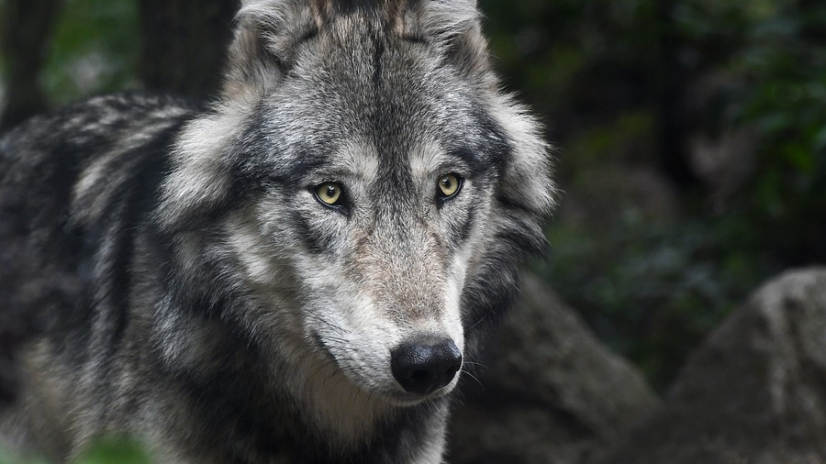
A doença que afligiu foi Licantropia ou síndrome do homem-lobo
Notes:
Nela, o doente pensa ser um animal e passa a viver como um. Era relativamente comum na antiguidade.
Assim permaneceu por sete anos conforme o oráculo do Ente Celeste. Passado o tempo, sua mente voltou ao estado normal, e ele foi reconduzido ao trono.

Slide 37
“Mas ao fim daqueles dias eu, Nabucodonosor, levantei os meus olhos ao céu, e tornou-me a vir o entendimento, e eu bendisse o Altíssimo, e louvei e glorifiquei ao que vive para sempre, cujo domínio é um domínio sempiterno, e cujo reino é de geração em geração.”
Daniel 4:34

Slide 38
Conclusão

Slide 39
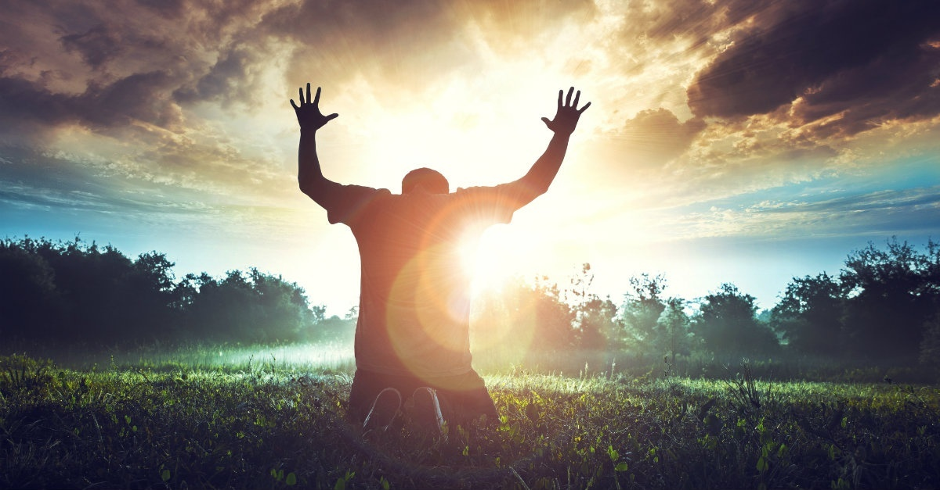
Imediatamente ao voltar a si, ele voltou os olhos para o céu e declarou sua fé no Deus eterno.

Slide 40
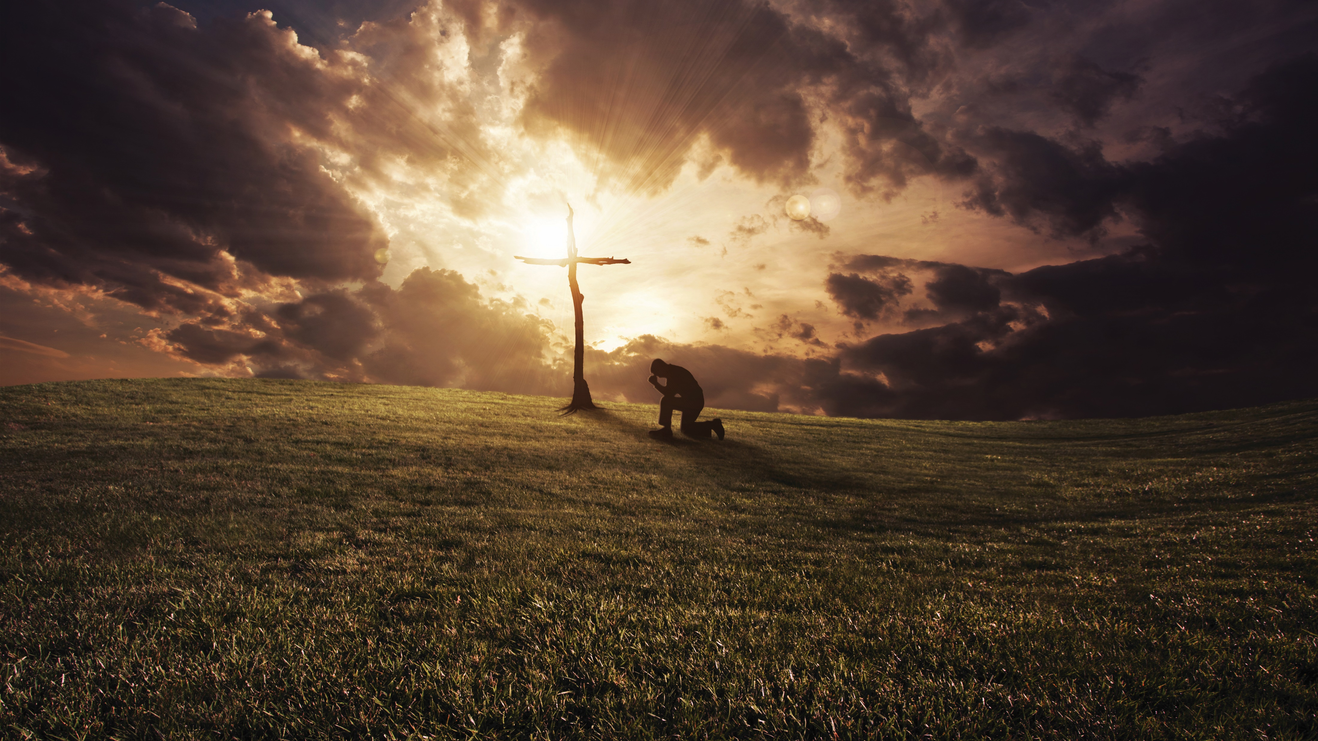
A verdadeira grandeza do Rei se viu no momento em que reconheceu seu erro e se submeteu a vontade de Deus.

Slide 41
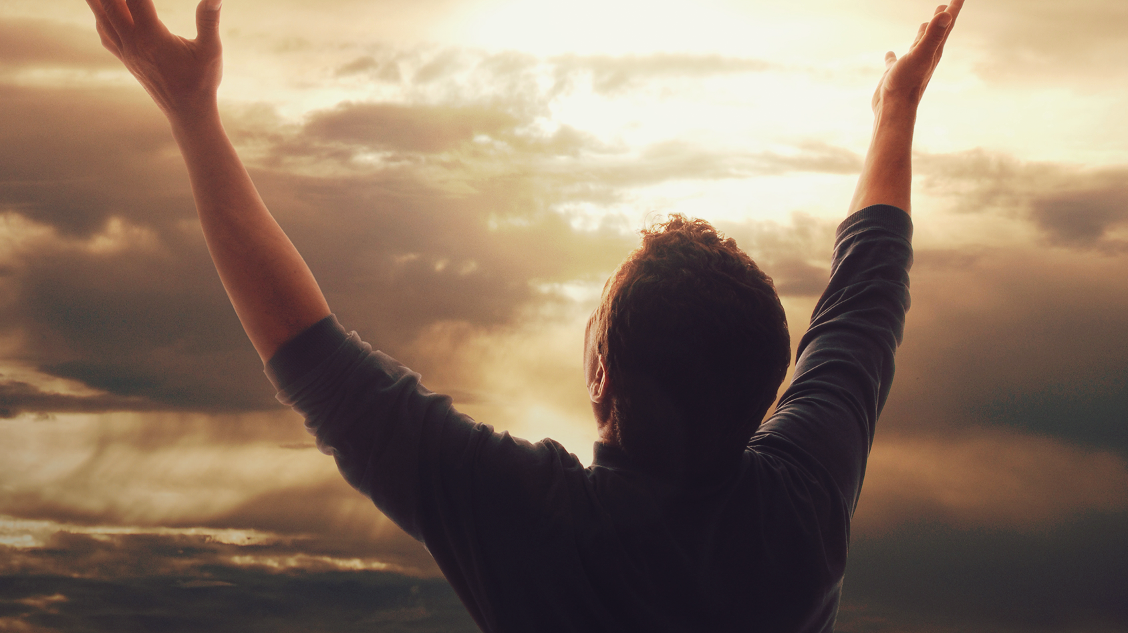
O orgulhoso monarca se submeteu e reconheceu a soberania e o poder de Alguém maior do que ele.

Slide 42
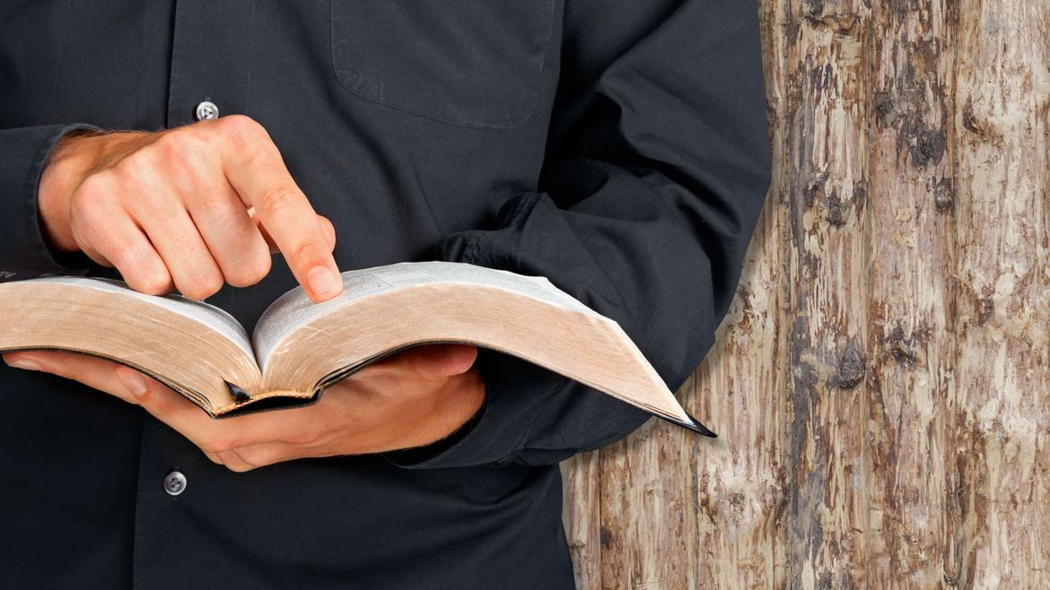
Sua declaração de fé é uma das mais belas de toda a Bíblia:

Slide 43
“Agora, pois, eu, Nabucodonosor, louvo, exalço e glorifico ao Rei do céu; porque todas as suas obras são verdade, e os seus caminhos juízo, e pode humilhar aos que andam na soberba.”
Daniel 4:37

Slide 44

O Senhor via no arrogante monarca um de seus filhos.

Slide 45
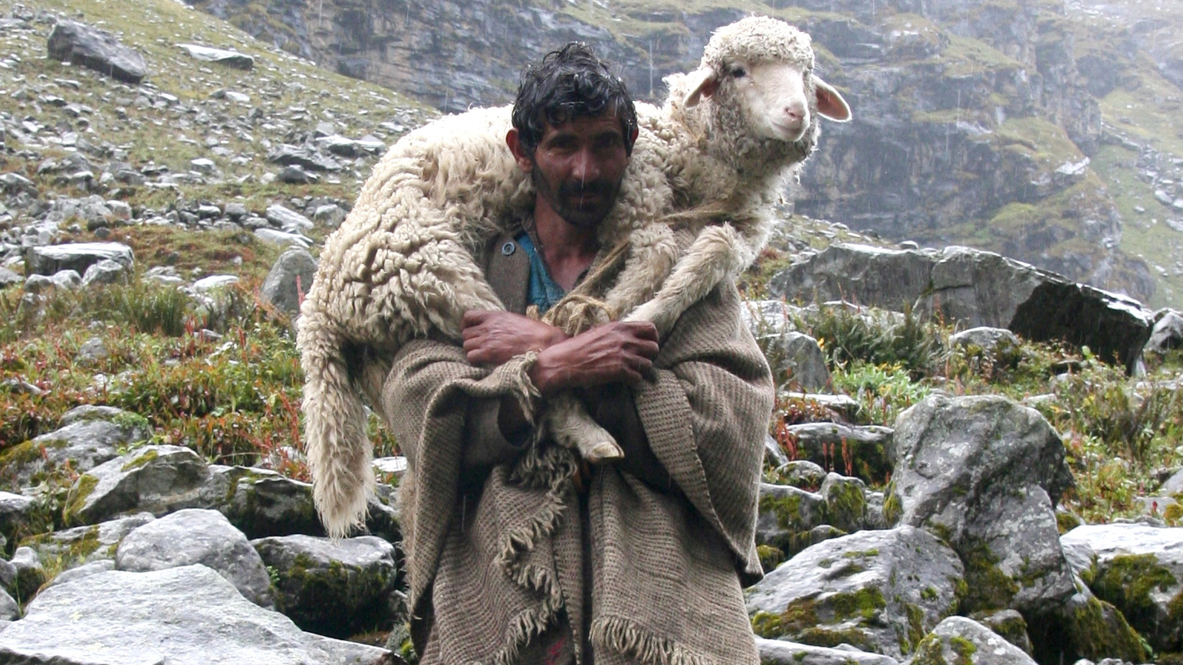
Como o Bom Pastor ele saiu para buscá-lo. Deus fez o possível pela salvação de Nabucodonosor.

Slide 46
O reconhecimento de seu erro e sua mudança de atitude, sua conversão, mostraram que havia aprendido a lição.

Slide 47
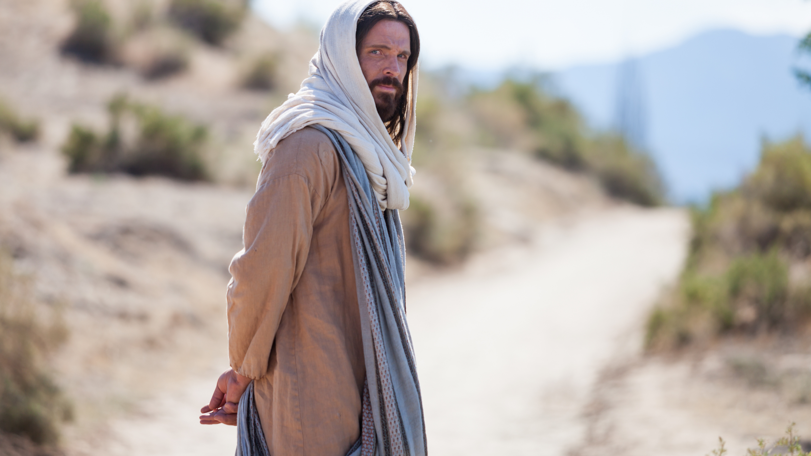
O nosso Deus busca seus filhos onde estiverem.
Notes:
Das pequenas choças na escura floresta aos edifícios luxuosos das grandes cidades Deus chamando e buscando seu rebanho. Suas ovelhas ouvem a sua voz.

Slide 48

Por acaso você se identifica em algum aspecto com Nabucodonosor?

Slide 49
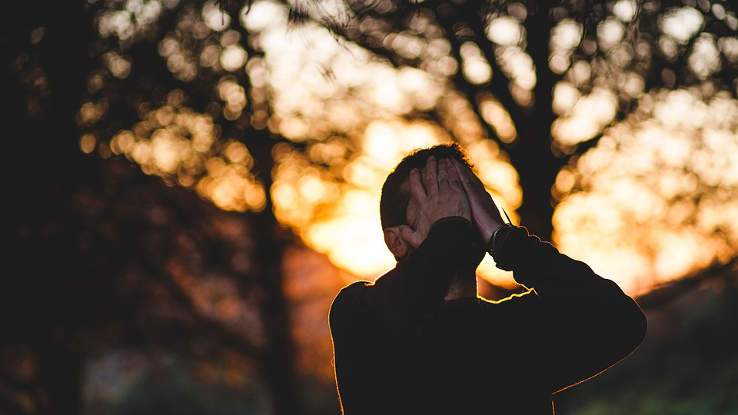
Por que será que muitas vezes precisamos sofrer as consequências de nossas escolhas erradas para só então voltarmos para Deus?

Slide 50
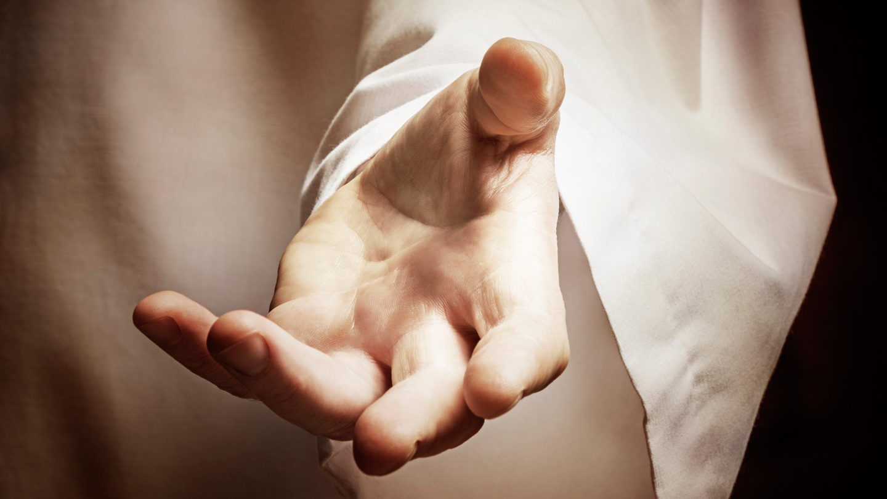
Hoje Deus te convida a tomar uma decisão muito importante na sua vida, entregar seu coração a Jesus enquanto há tempo.

